Slide 1
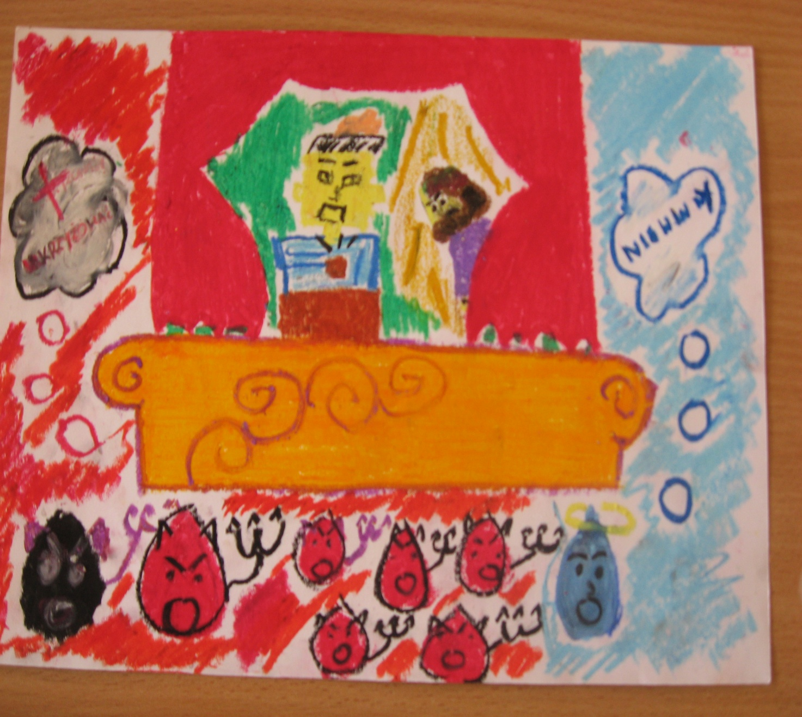
I
Natalia Suchowińska kl.5 Szkoła Podstawowa Nr 4
Notes:
Pan Jezus na śmierć skazany

Slide 2
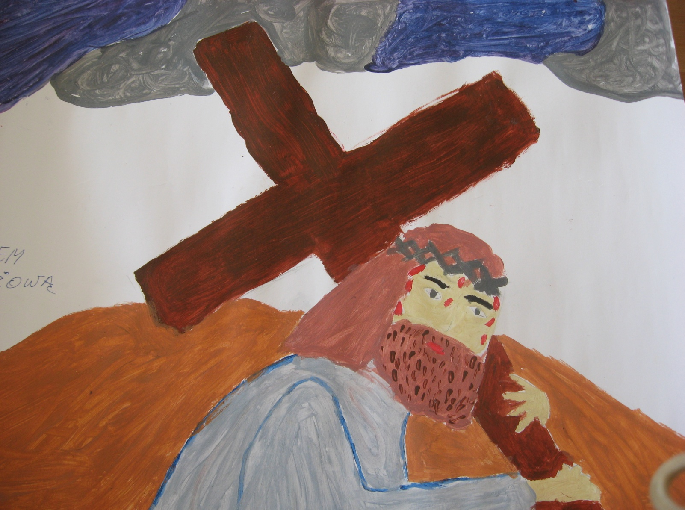
II
Paulina Zając kl.5 Zespół Szkół Specjalnych
Notes:
Pan Jezus bierze krzyż na swoje ramiona

Slide 3
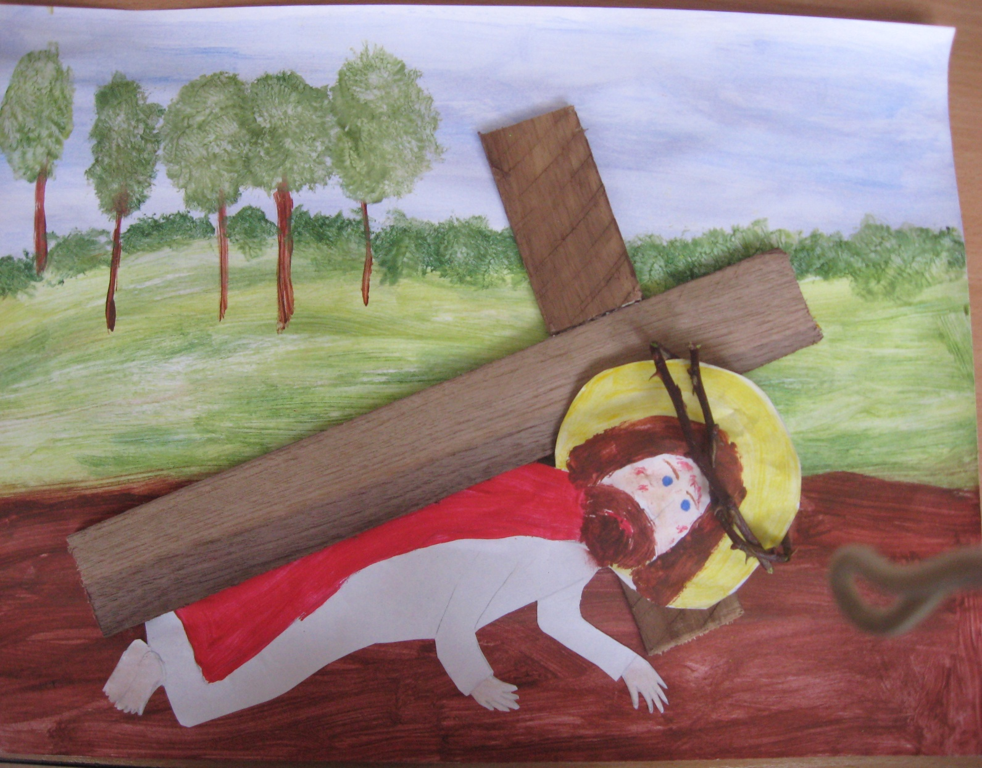
III
Hubert Gościmski kl.2 Szkoła Podstawowa Nr 6
Notes:
Jezus pierwszy raz upada pod ciężarem krzyża

Slide 4
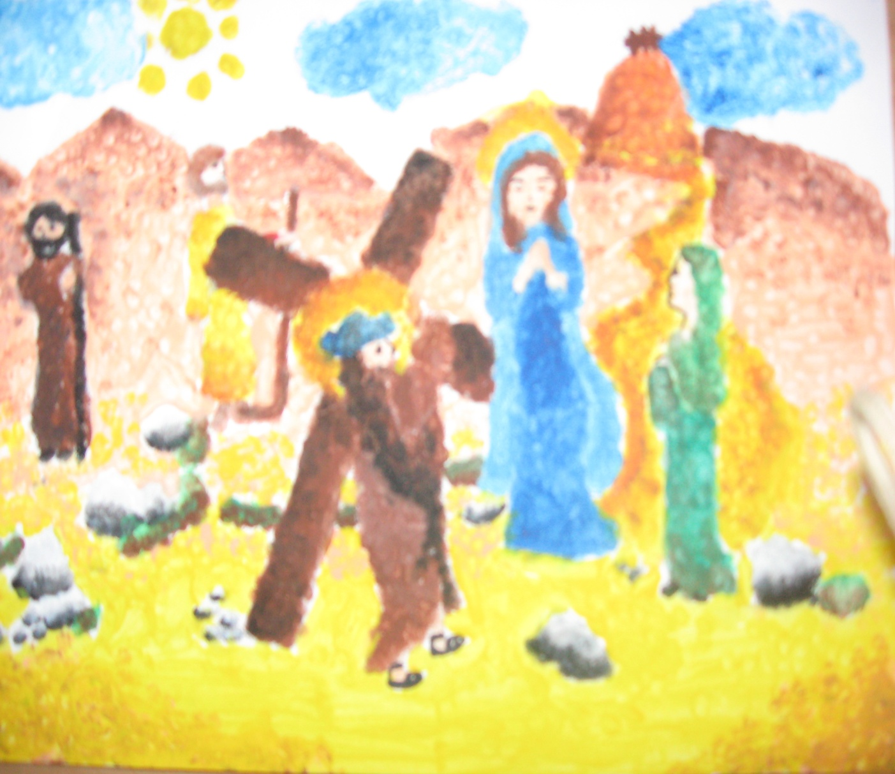
IV
Julia Maślany kl.1 Szkoła Podstawowa Nr 6
Notes:
Pan Jezus spotyka swoją Matkę

Slide 5
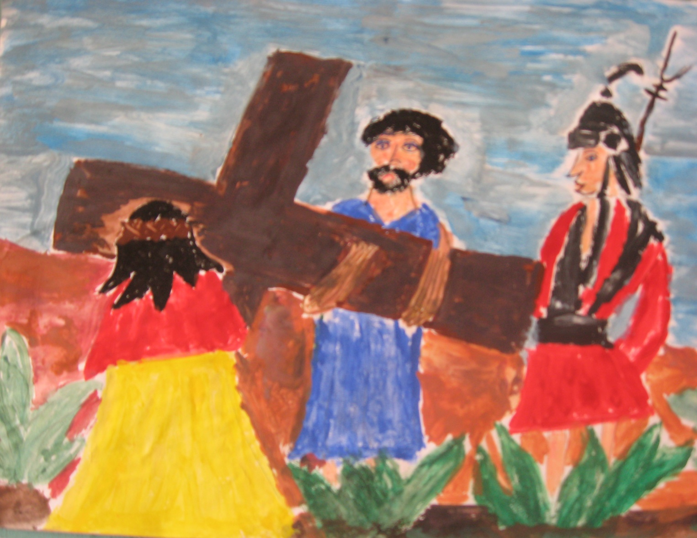
V
Wiktoria Kulaszewska kl.1 Szkoła Podstawowa Nr 4
Notes:
Szymon z Cyreny pomaga nieść krzyż Jezusowi

Slide 6
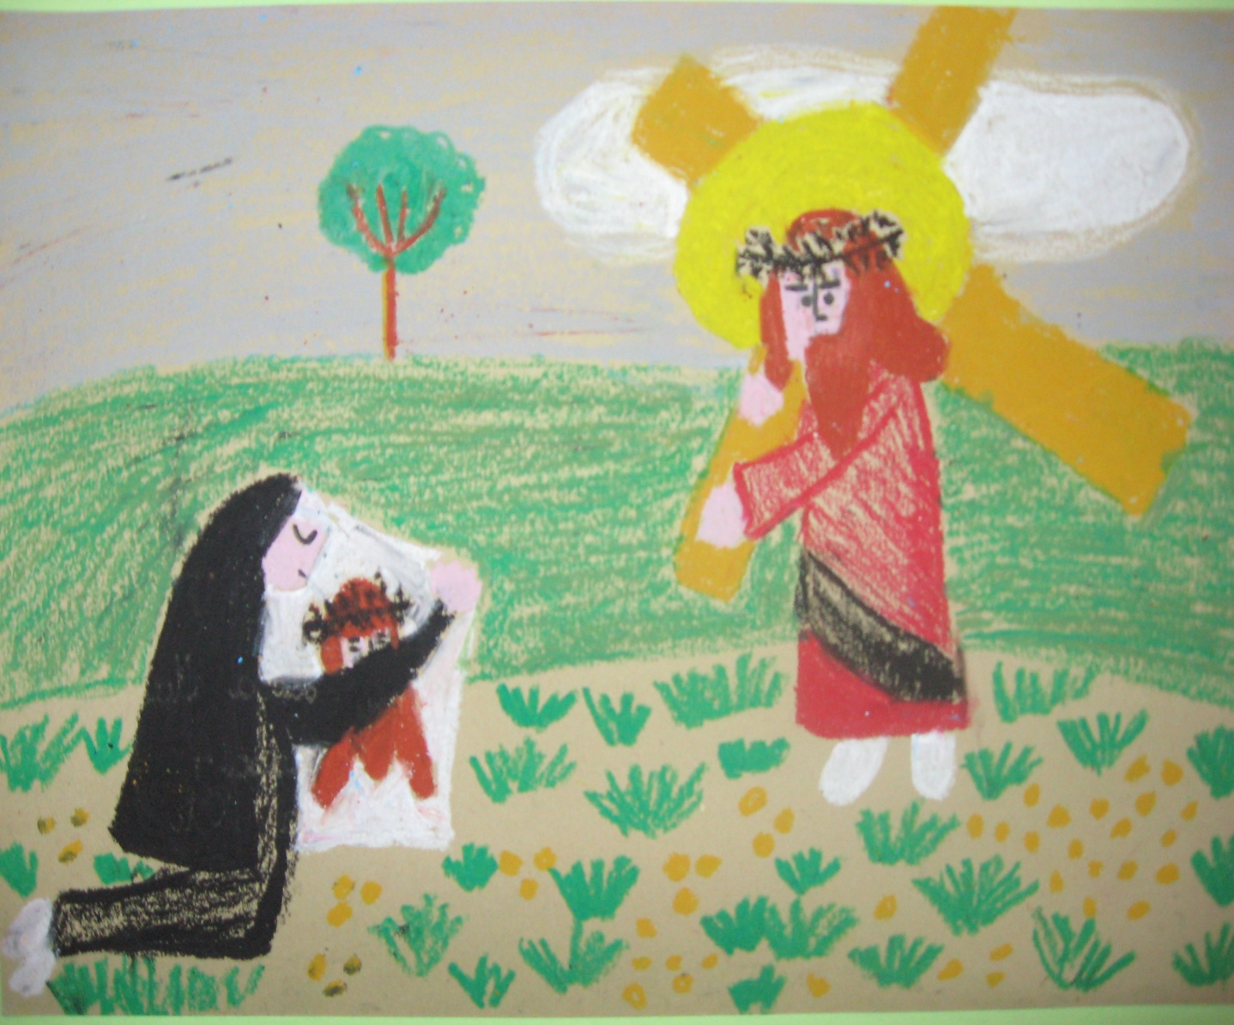
VI
Lidia Maciejewska kl.4 Szkoła Podstawowa „Caritas”
Notes:
Weronika ociera twarz Panu Jezusowi

Slide 7
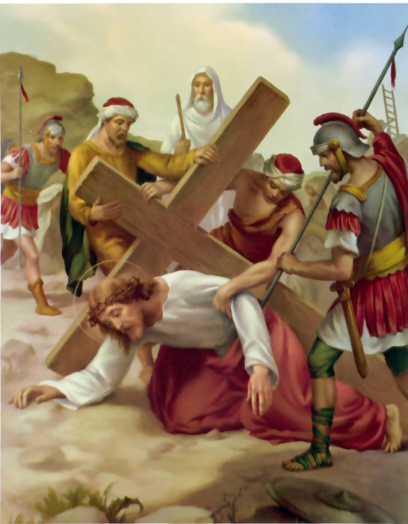
VII
Notes:
Jezus po raz drugi upada pod ciężarem krzyża

Slide 8
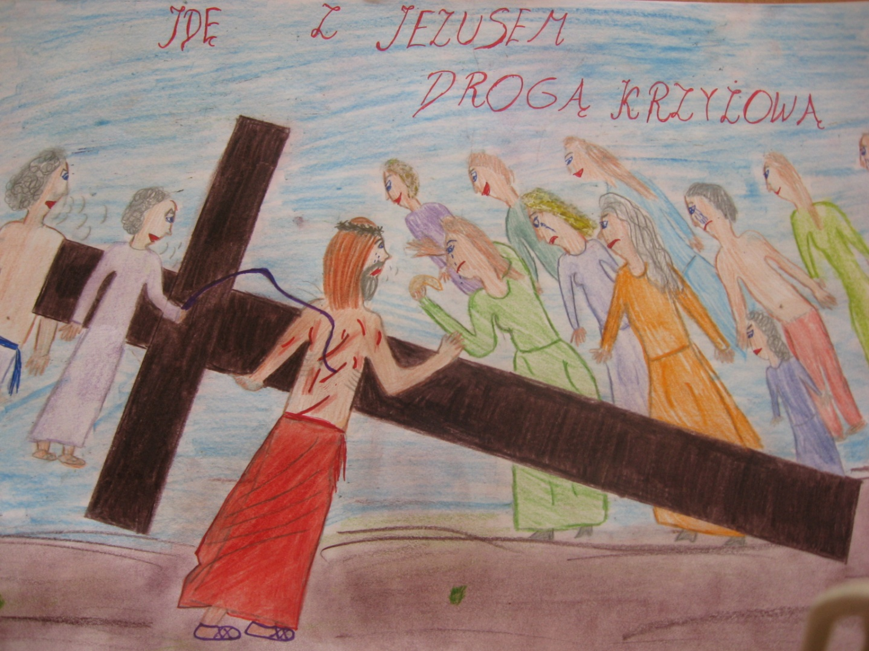
VIII
Angelika Chlewicka kl.6 Szkoła Podstawowa 105
Notes:
Pan Jezus pociesza płaczące niewiasty

Slide 9
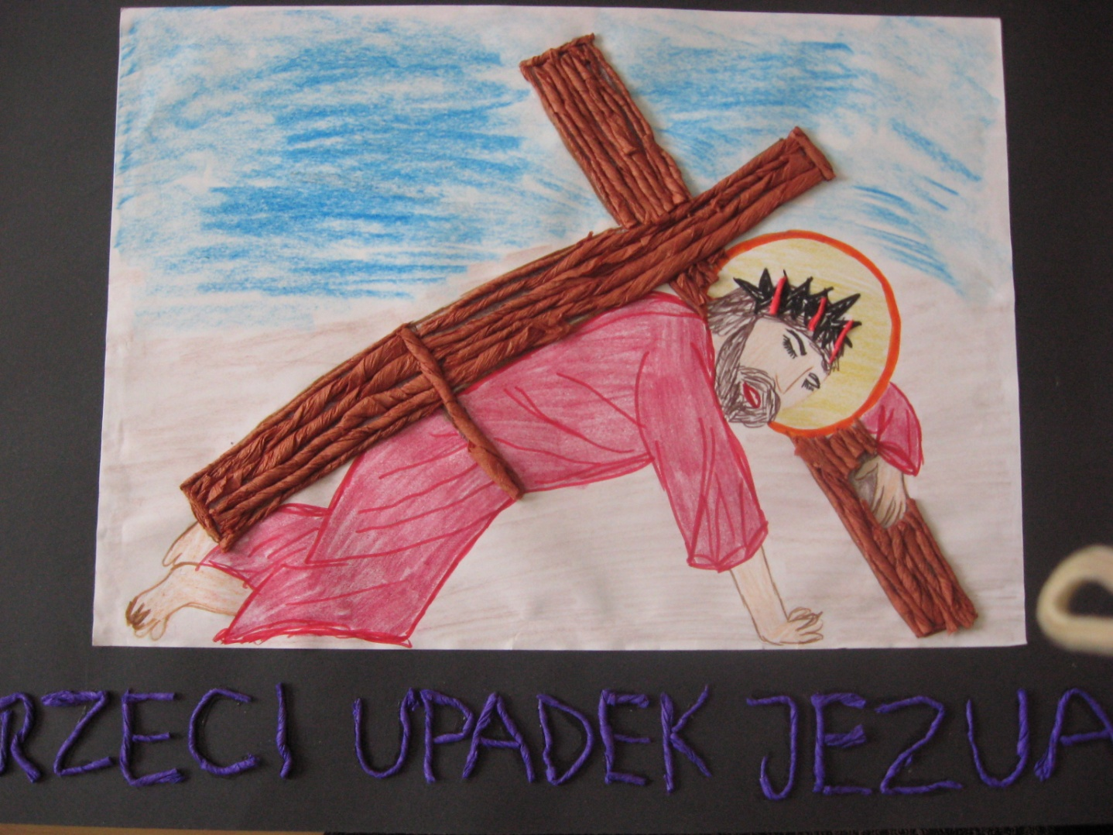
IX
Marek Wołek kl.3 Szkoła Podstawowa 315
Notes:
Trzeci upadek Jezusa

Slide 10
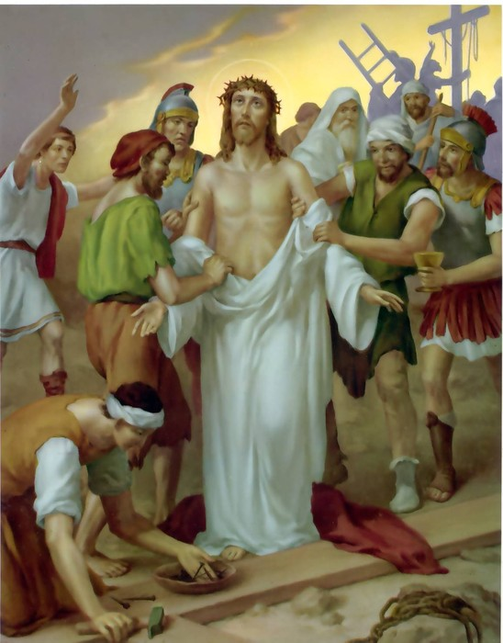
X
Notes:
Pan Jezus z szat obnarzony

Slide 11
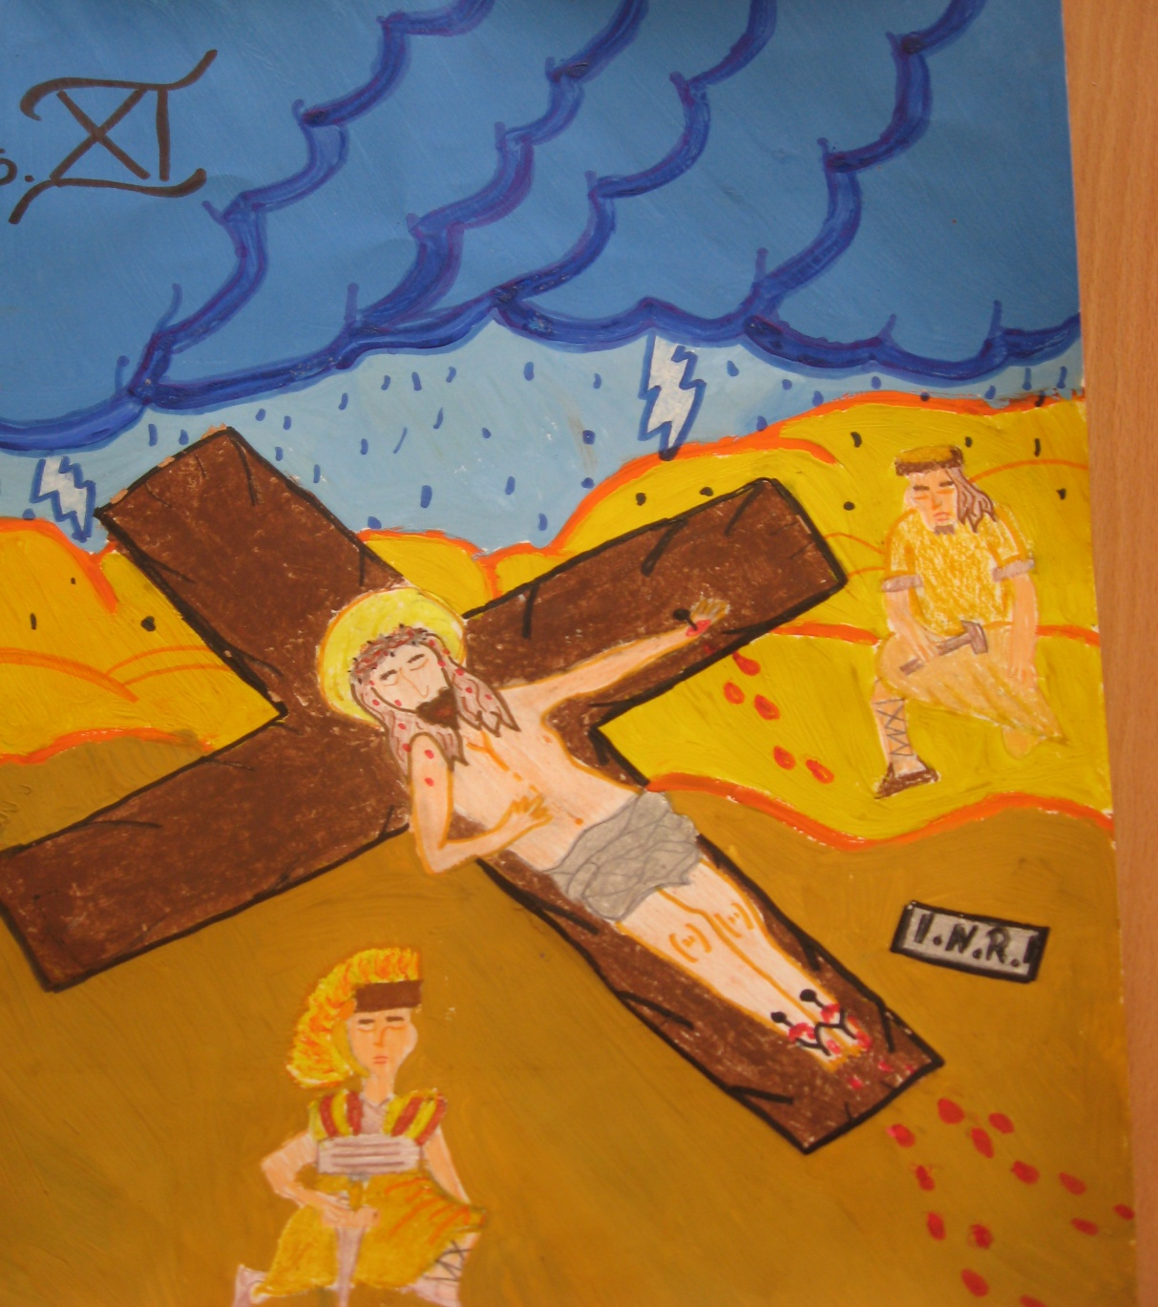
XI
Paulina Wiecha kl. 4 Szkoła Podstawowa Nr 1
Notes:
Ukrzyżowanie

Slide 12
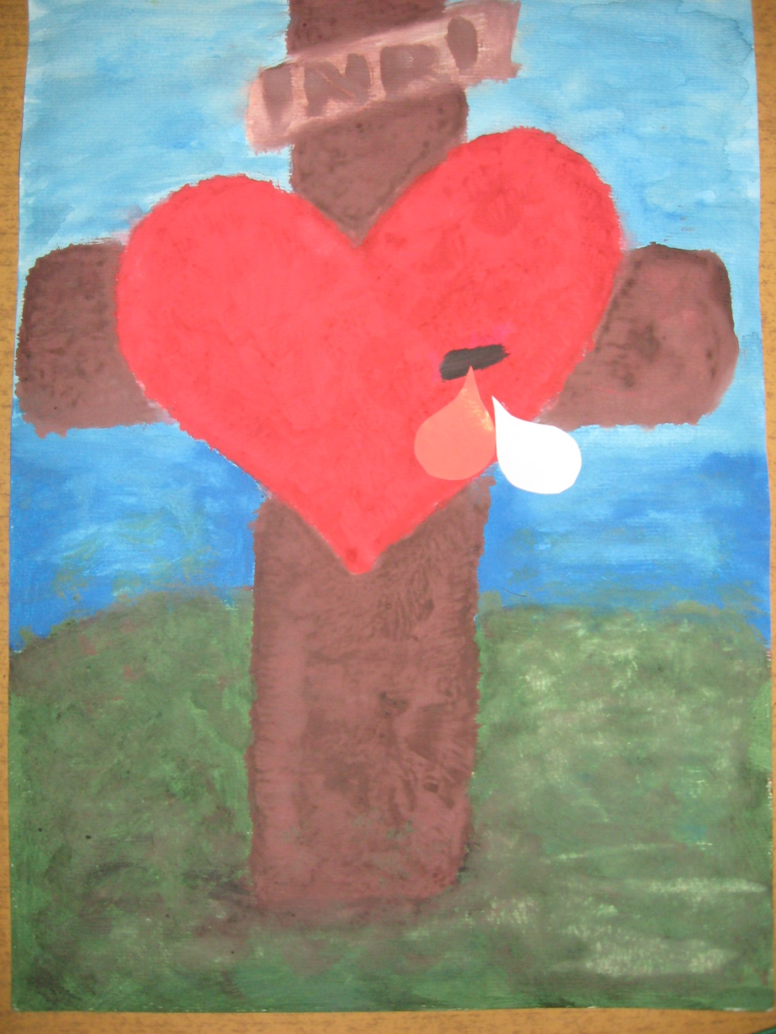
XII
Michał Kowalski kl.6 Szkoła Podstawowa w Pszennie
Notes:
Jezus umiera na krzyżu

Slide 13
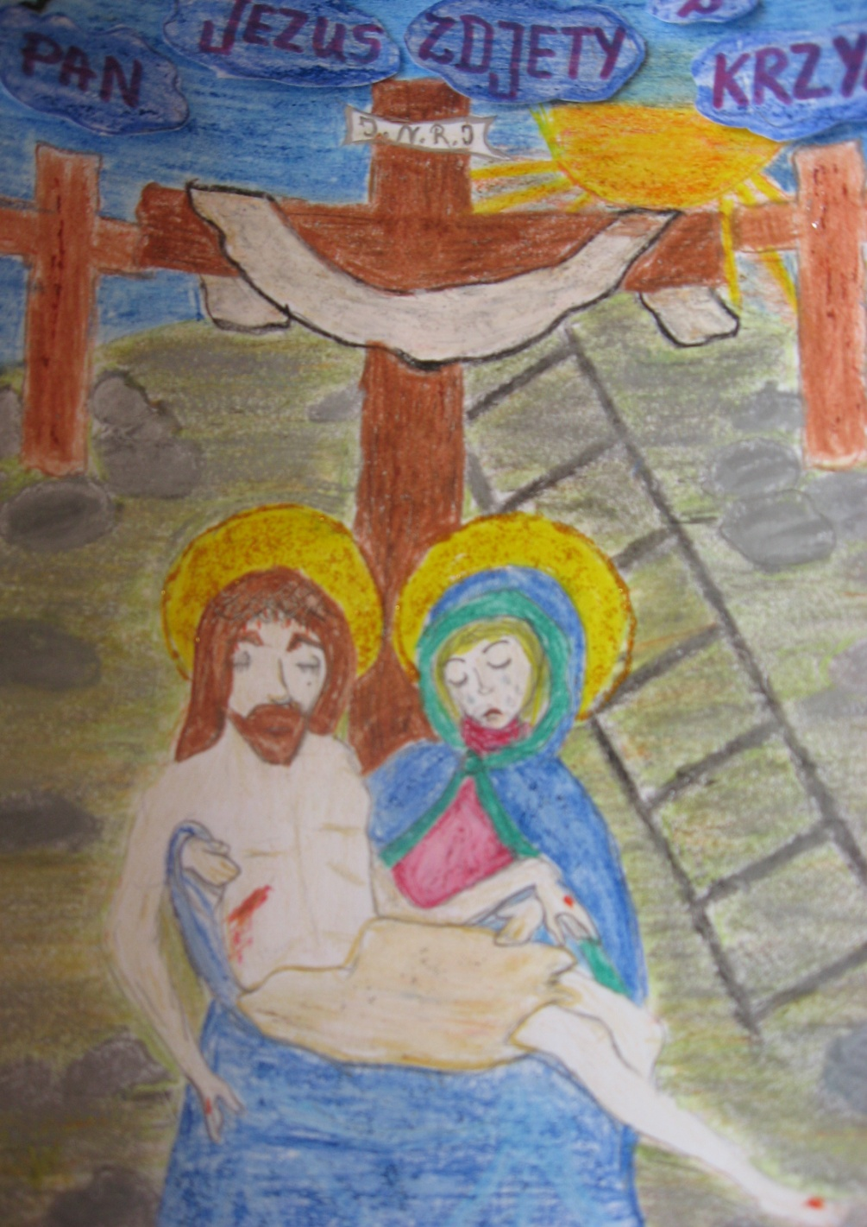
XIII
Weronika Mytych kl.6 Szkoła Podstawowa Nr 8
Notes:
Jezus zdjęty z krzyża i złożony w ramiona Matki

Slide 14
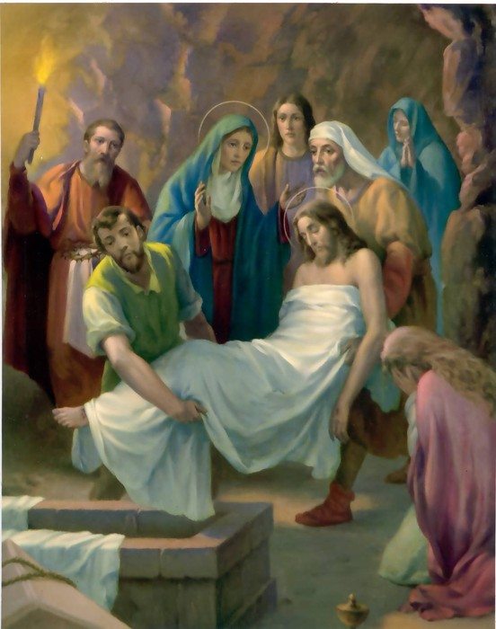
XIV
Notes:
Jezus do grobu złożony

